Slide 1
Lecture Plan
Course : 기초전자전기실험2
Professor : 장우영(5) / 방성일(7)
Teaching Assistant : 김승택
E-mail : kst203@naver.com
Office : The 2nd Engineering Hall, 320 ( CAEC Lab. )

Slide 2
Lecture Plan
Grading Plan ( 장우영 교수님 )
Mid-term exam : 0 %
Final exam : 30 %
Assignments (예비, 결과 레포트) : 30 %
Presentation(기타) : 20 %
Attendance : 20 %

Slide 3
Lecture Plan
Grading Plan ( 방성일 교수님 )
Mid-term exam : 0 %
Final exam : 30 %
Assignments (예비, 결과 레포트) : 30 %
Presentation(기타) : 20 %
Attendance : 20 %

Slide 4
Syllabus (차시별 계획-5분반)
책 | 일자 | 실험 | 발표
기초전자전기 실험 | 9월 04일 | 기초전자전기실험2의 개요 | -
 | 9월 11일 | 실험 장비 사용법 1 (파워 서플라이, 멀티미터기, 오실로스코프, 신호 발생기)
 | 9월 18일 | 실험 14. 교류 전원 및 전력 측정
 | 10월 02일 | 실험 15. RL, RC 미적분회로
 | 10월 08일 | 실험 16. RCL 필터
 | 10월 16일 | 실험 17. RCL 공진회로
 | 10월 23일 | 실험 18. 다이오드 회로와 발광 다이오드 회로
 | 10월 30일 | 실험 19. 지너 다이오드와 직류전원회로
 | 11월 06일 | 실험 20. 기초 논리회로
 | 11월 13일 | 실험 21. De Morgan의 법칙
 | 11월 20일 | 실험 22. Flip-flop 회로
 | 11월 27일 | 실험 23. 계수기 회로 1
 | 12월 04일 | 실험 23. 계수기 회로 2
 | 12월 11일 | 실험 내용 Review

Slide 5
Syllabus (차시별 계획-7분반)
책 | 일자 | 실험 | 발표
기초전자전기 실험 | 9월 05일 | 기초전자전기실험2의 개요 | -
 | 9월 12일 | 실험 장비 사용법 1 (파워 서플라이, 멀티미터기, 오실로스코프, 신호 발생기)
 | 9월 19일 | 실험 14. 교류 전원 및 전력 측정
 | 10월 10일 | 실험 15. RL, RC 미적분회로
 | 10월 17일 | 실험 16. RCL 필터
 | 10월 24일 | 실험 17. RCL 공진회로
 | 10월 31일 | 실험 18. 다이오드 회로와 발광 다이오드 회로
 | 11월 07일 | 실험 19. 지너 다이오드와 직류전원회로
 | 11월 14일 | 실험 20. 기초 논리회로
 | 11월 21일 | 실험 21. De Morgan의 법칙
 | 11월 28일 | 실험 22. Flip-flop 회로
 | 12월 05일 | 실험 23. 계수기 회로 1
 | 12월 12일 | 실험 23. 계수기 회로 2
 | 12월 19일 | 실험 내용 Review

Slide 6
Report ( 예비, 결과 )
http://cms.dankook.ac.kr/web/eee

Slide 7
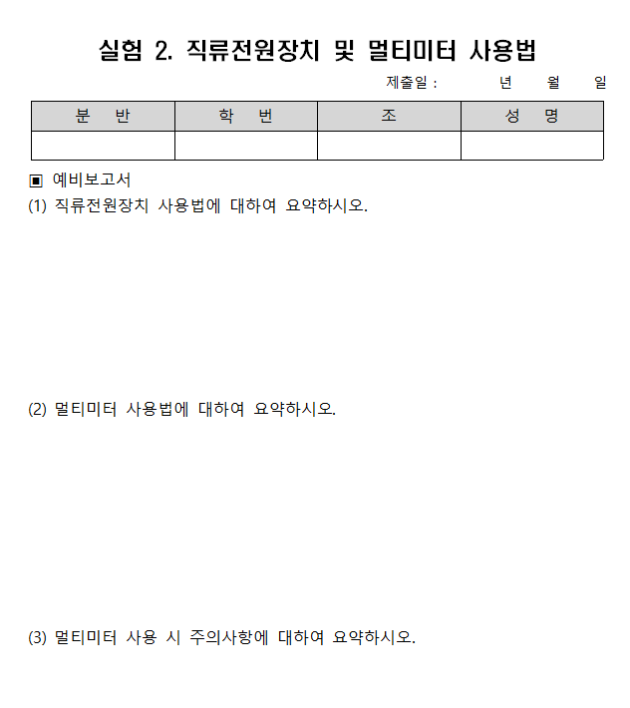
Report ( 예비 )
개인
표지 X
목차
실험 목적
이론
참고문헌

Slide 8
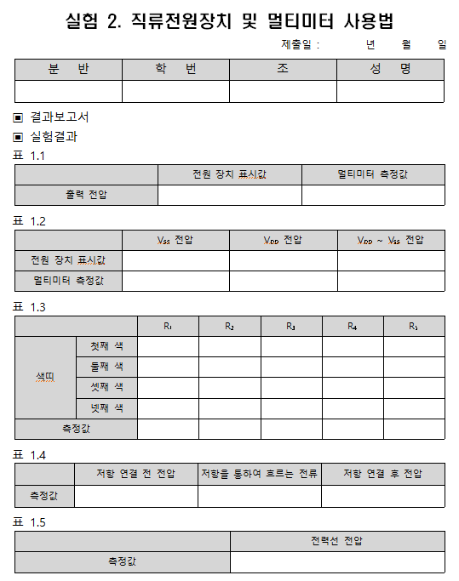
Report ( 결과 )
조별 1개 / 표지 필수
목차
사용 계기 및 부품
실험방법
실험결과 (사진)
결과고찰 및 토론
참고문헌

Slide 9
Presentation
실험 시작 전 발표
10분 내외
이론, 실험방법 위주
일요일까지 메일로 제출
실험 목적
이론
사용 계기 및 부품
실험방법
실험결과
결과고찰 및 토론
참고문헌
kst203 @ naver.com

Slide 10
Report
실험 장비 사용법 (2장/10장)
( 파워 서플라이, 멀티미터기, 오실로스코프, 신호발생기 )
1조, 2조 : 발표자료 일요일까지 제출
메일 : kst203@naver.com

